Slide 1
Java IO流
Notes:
Input
output

Slide 2
本章内容
IO 概述
File 类
IO 流分类
InputStream & Reader
OutputStream & Writer

Slide 3
概述
输入：读取外部数据（磁盘、光盘等存储设备的数据）到程序（内存）中。
输出：将程序（内存）数据输出到磁盘、U盘等存储设备中
Java 的 IO 流主要包括输入流和输出流两种 ，每种输入、输出流又可分为字节流和字符流两大类：
字节流以字节为单位来处理输入、输出操作
字符流以字符为单位来处理输入、输出操作

Slide 4
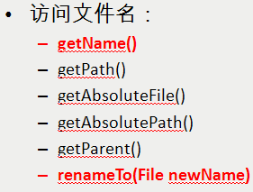
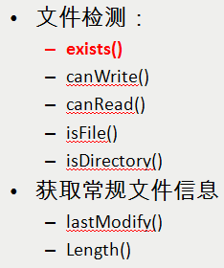
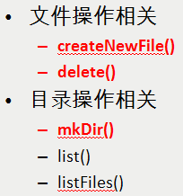
File 类
File 类代表与平台无关的文件或目录。
File 能新建、删除、重命名文件和目录，但 File 不能访问文件内容本身。
如果需要访问文件内容本身，则需要使用输入/输出流。
Notes:
getName()
getPath()
getAbsoluteFile()
getAbsolutePath()
getParent
renameTo(File newName)
exists()
canWrite()
canRead()
isFile
isDirectory()
lastModify()
Length()
createNewFile()
delete()
mkDir()
List
listFile()

Slide 5
File 类
File类既可以表示“文件”也可以表示“目录”，他们都通过对应的路径来描述
通过构造函数创建一个File类对象，则该对象就是指定文件的引用，可以通过该对象对文件操作。
例：File f = new File(“D:\\temp.txt”);
创建一个File类对象f,可通过f对temp.txt进行操作
Notes:
D:\\1\\11.txt

Slide 6
案例
public class TestFile {
public static void main(String[] args) {
File f = new File("c:\\temp.txt");
if(!f.exists()){
try {
f.createNewFile();
} catch (IOException ex) {
ex.printStackTrace();
}
}
System.out.println("是文件吗:" + f.isFile());
System.out.println("是目录吗:" + f.isDirectory());
System.out.println("名称:" + f.getName());
System.out.println("路径: " + f.getPath());
System.out.println("绝对路径: " + f.getAbsolutePath());
System.out.println("最后修改时间:" + new Date(f.lastModified()));
System.out.println("文件大小:"+ f.length()+"字节");
System.out.println("文件可读吗："+f.canRead());
System.out.println("文件可写吗："+f.canWrite());
}
}

Slide 7
IO 流的分类
IO流是用来处理设备与程序之间的数据传输
按流向（站位到程序的角度）：
输入流
输出流
按处理的单位：
字节流（8bit）byte
字符流（16bit）char
按流的角色
节点流：可以从一个特定的 IO 设备读/写数据的流（访问文件相关，也叫文件流,程序直接作用在文件上）
处理流：对一个已存在的流进行连接和封装，通过封装后的流来实现数据读/写操作
Notes:
字节(Byte)是计算机信息技术用于计量存储容量和传输容量的一种计量单位，一个字节等于8位二进制数。
字节是通过网络传输信息（或在硬盘或内存中存储信息）的单位。网络上的所有信息都是以“位”（bit）为单位传递的，一个位就代表一个0或1，每8个位（bit）组成一个字节（Byte）。
字符是指计算机中使用的字母、数字、字和符号，包括：1、2、3、A、B、C、~！·#￥%……—*（）——+等等。1个汉字字符存储需要2个字节，1个英文字符存储需要1个字节

Slide 8
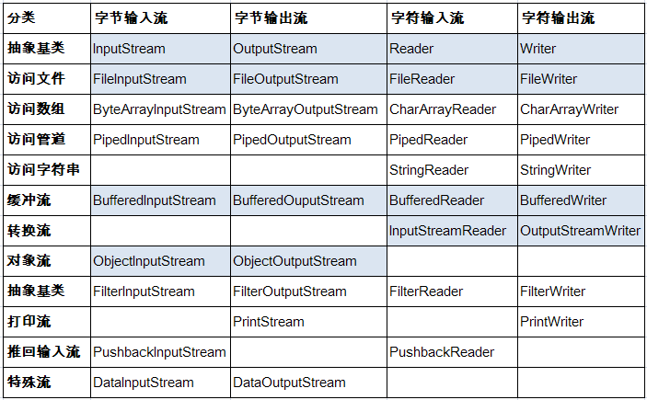
IO 流体系
节点流
处理流

Slide 9
字节流
8位
抽象类
InputStream和OutputStream
实现从指定的文件中获取字节和将字节写入指定的文件的子类：FileInputStream和FileOutputStream

Slide 10
字节流文件读写步骤
创建文件对象：File f = new File(“文件路径”);
根据文件对象创建输入输出流
实现对文件的读写
读：filein.read(字节数组);//将文件内容读到指定的字节数组
写：fileout.write(字节数组);//将指定字节数组中的数据写到文件
关闭流
filein.close();
fileout.close();
FileInputStream filein = new FileInputStream(f);
FileOutputStream fileout = new FileOutputStream(f);
参考案例TestByte.java

Slide 11
字符流
实现从指定的文件中读取字符和将字符写入指定的文件
抽象类:Reader和Writer
子类:FileReader和FileWriter
参考案例TestStringIO.java

Slide 12
InputStream & Reader
InputStream 和 Reader 是所有输入流的基类。
InputStream（典型实现：FileInputStream）：
int read()
int read(byte[] b)
int read(byte[] b, int off, int len)
Reader（典型实现：FileReader）:
int read()
int read(char [] c)
int read(char [] c, int off, int len)
程序中打开的文件 IO 资源不属于内存里的资源，垃圾回收机制无法回收该资源，所以应该显式关闭文件 IO 资源。

Slide 13
OutputStream & Writer
OutputStream 和 Writer 也非常相似：
void write(byte write/int c)
void []/char[] buff)
void write(byte[]/char[] buff, int off, int len);
因为字符流直接以字符作为操作单位，所以 Writer 可以用字符串来替换字符数组，即以 String 对象作为参数
void write(String str);
void write(String str, int off, int len)

Slide 14
Thank you!

